Slide 1
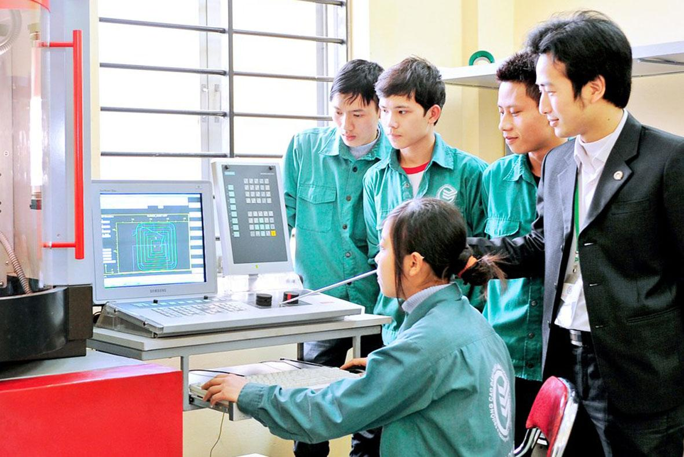
BÀI 6. DỰ ÁN. ĐÁNH GIÁ MỨC ĐỘ PHÙ HỢP VỚI NGÀNH NGHỀ THUỘC LĨNH VỰC KĨ THUẬT, CÔNG NGHỆ

Slide 2
Những yếu tố nào ảnh hưởng đến quyết định lựa chọn nghề nghiệp của bản thân?

Slide 3
Quyết định lựa chọn nghề nghiệp của một người có thể bị ảnh hưởng bởi một loạt các yếu tố, bao gồm nhưng không giới hạn:
- Sở thích và đam mê: Sở thích và đam mê cá nhân đóng vai trò quan trọng trong việc quyết định lựa chọn nghề nghiệp. Người ta thường cảm thấy hạnh phúc và thành công hơn khi họ làm những công việc mà họ yêu thích.
- Kỹ năng và năng lực: Khả năng và kỹ năng của một người cũng là một yếu tố quan trọng. Việc chọn nghề nghiệp phù hợp với khả năng tự nhiên và kỹ năng sẽ tăng cơ hội thành công.
- Giáo dục và đào tạo: Mức độ giáo dục và đào tạo của một người cũng có thể ảnh hưởng đến quyết định lựa chọn nghề nghiệp của họ. Một người có thể lựa chọn nghề nghiệp mà phù hợp với trình độ học vấn của họ.
- Điều kiện gia đình: Điều kiện gia đình có thể ảnh hưởng đến quyết định lựa chọn nghề nghiệp. Ví dụ, áp lực từ gia đình hoặc các yếu tố tài chính có thể làm cho một người phải chọn nghề nghiệp mà họ không thực sự yêu thích.
- Tiềm năng thu nhập: Tiềm năng thu nhập của một ngành nghề cũng có thể ảnh hưởng đến quyết định lựa chọn nghề nghiệp. Một số người có thể chọn nghề nghiệp mà họ tin rằng sẽ mang lại thu nhập cao và ổn định.
- Tình hình thị trường lao động: Tình hình thị trường lao động và các xu hướng công nghiệp cũng có thể ảnh hưởng đến quyết định lựa chọn nghề nghiệp. Một người có thể chọn nghề nghiệp trong một ngành nghề đang phát triển mạnh mẽ và có nhu cầu cao.
- Môi trường làm việc: Môi trường làm việc và văn hóa tổ chức cũng có thể ảnh hưởng đến quyết định lựa chọn nghề nghiệp. Một người có thể chọn nghề nghiệp mà phù hợp với môi trường làm việc và phong cách làm việc của họ.
Những yếu tố nào ảnh hưởng đến quyết định lựa chọn nghề nghiệp của bản thân?

Slide 4
II.Nhiệm vụ
- Tìm hiểu một số ngành nghề trong lĩnh vực kĩ thuật, công nghệ, phân tích đặc điểm và những yêu cầu chung đối với người lao động.
- Tự đánh giá mức độ phù hợp về năng lực, sở thích, cá tính của bản thân, bối cảnh của gia đình đối với một số ngành nghề thuộc lĩnh vực kĩ thuật, công nghệ.

Slide 5
III. Tiêu chí đánh giá
Bảng 6.1. Các tiêu chí đánh giá dự án
Tiêu chí | Đánh giá
 | Chưa đạt | Đạt
1.Giới thiệu được một số ngành nghề trong lĩnh vực kĩ thuật, công nghệ, đặc điểm và những yêu cầu chung đối với người lao động
2.Hoàn thành bảng 6.2 để đánh giá mức độ phù hợp của năng lực bản thân với một số ngành nghề thuộc lĩnh vực kĩ thuật, công nghệ.
3.Hoàn thành bảng 6.3 để đánh giá mức độ phù hợp của sở thích bản thân với một số ngành nghề thuộc lĩnh vực kĩ thuật, công nghệ.
4.Hoàn thành bảng 6.4 để đánh giá mức độ phù hợp của cá tính bản thân với một số ngành nghề thuộc lĩnh vực kĩ thuật, công nghệ.
5.Hoàn thành bảng 6.5 để đánh giá mức độ phù hợp bối cảnh gia đình với một số ngành nghề thuộc lĩnh vực kĩ thuật, công nghệ.
6. Kết luận được sự phù hợp về mức độ phù hợp mới một số ngành nghề thuộc lĩnh vực kĩ thuật, công nghệ

Slide 6
IV. TIẾN TRÌNH THỰC HIỆN
1.Đánh giá bản thân, bao gồm: tìm hiểu năng lực, sở thích, cá tính của bản thân, bối cảnh của gia đình.
2. Tìm hiểu thị trường lao động, bao gồm: giới thiệu tên, đặc điểm một số ngành nghề phổ biến thuộc lĩnh vực kĩ thuật, công nghệ; những yêu cầu chung đối với người lao động.
3. Ra quyết định lựa chọn nghề nghiệp trên cơ sở đánh giá mức độ phù hợp về năng lực, sở thích, cá tính của bản thân, bối cảnh gia đình đối với một số ngành nghề thuộc lĩnh vực kĩ thuật, công nghệ.

Slide 7
Bảng 6.2. Bảng hỏi đánh giá mức độ phù hợp của năng lực bản thân với một số ngành nghề thuộc lĩnh vực kĩ thuật, công nghệ
TT | Câu hỏi | Trả lời
1 | Trong các môn học, em thích học ba môn học nào nhất?
2 | Những môn học nào mà em chưa thích học?
3 | Em thấy mình học dễ dàng và đạt kết quả cao ở những môn học nào?
4 | Những hoạt động giáo dục nào ở nhà trường mà em cảm thấy thích và tham gia một cách hào hứng, thoải mái?
5 | Em có thường hoàn thành các nhiệm vụ học tập đòi hỏi sự vận dụng kiến thức một cách sáng tạo không?
Kết luận: Không phù hợp Ít phù hợp Phù hợp

Slide 8
Bảng 6.3. Bảng hỏi đánh giá mức độ phù hợp của sở thích bản thân với một số ngành nghề thuộc lĩnh vực kĩ thuật, công nghệ
TT | Nội dung | Lựa chọn
 |  | Có | Không | Không rõ
1 | Tôi thích tập thể dục hoặc chơi thể thao
2 | Tôi thích làm hoặc tham gia các hoạt động ngoài trời
3 | Tôi thích tìm hiểu về thế giới xung quanh mình(thiên nhiên, không gian, những sinh vật sống)
4 | Tôi thích sửa chữa đồ vật, vật dụng, máy móc xung quanh
5 | Tôi thích làm việc tay chân(làm vườn, dọn dẹp nhà cửa)
6 | Tôi thích làm việc với đồ vật cụ thể, máy móc, dụng cụ...
7 | Tôi thích dành dụm tiền
8 | Tôi thích những công việc cho ra kết quả có thể nhìn thấy được
9 | Tôi không thích tranh luận và các công việc đòi hỏi phải giao tiếp, hợp tác với người khác
10 | Tôi không thích phát biểu trước đám đông và các sự kiện xã hội, các hoạt động văn hóa nghệ thuật
Kết luận: Không phù hợp Ít phù hợp Phù hợp

Slide 9
Bảng 6.4. Bảng hỏi đánh giá mức độ phù hợp của cá tính bản thân với một số ngành nghề thuộc lĩnh vực kĩ thuật, công nghệ
Tiêu chí | Nội dung | Lựa chọn |  |  | Kết luận
 |  | Có | Không | Không rõ
Thích | Thích làm việc cùng máy móc, thiết bị kĩ thuật |  |  |  | Có Không
 | Thích làm những công việc đòi hỏi sự khéo léo
 | Thích giải quyết vấn đề theo hướng đưa ra giải pháp cụ thể
Không thích | Không thích phát biểu trước đám đông |  |  |  | Có Không
 | Không thích tham gia các sự kiện xã hội
 | Không thích các công việc đòi hỏi phải giao tiếp, hợp tác
Tính cách | Làm việc tỉ mỉ, cẩn thận tới từng chi tiết nhỏ |  |  |  | Có Không
 | Làm việc kiên trì cho đến khi đạt được kết quả
Hoạt động yêu thích | Thích làm việc đúng quy trình |  |  |  | Có Không
 | Thích hoạt động thể dục, thể thao
 | Thích tham gia xây dựng công trình
 | Thích làm các đồ thủ công mĩ nghệ
Kết luận: Không phù hợp Ít phù hợp Phù hợp

Slide 10
Bảng 6.5. Bảng hỏi đánh giá mức độ phù hợp của bối cảnh gia đình với một số ngành nghề thuộc lĩnh vực kĩ thuật, công nghệ
TT | Câu hỏi | Trả lời
1 | Trong gia đình em có những ai làm công việc hoặc nghề nghiệp liên quan đến kĩ thuật, công nghệ?
2 | Ở nhà, các thành viên trong gia đình em có thường nói chuyện về công việc của mình không?
3 | Các thành viên trong gia đình em yêu thích công việc hoặc nghề nghiệp mà họ đang làm như thế nào?
4 | Nghề nghiệp của những người thân trong gia đình em có được nhiều người trong xã hội mong muốn không?
5 | Trong gia đình em, ai là người có ảnh hưởng nhất đến việc lựa chọn nghề nghiệp của em?
6 | Gia đình có thường xuyên nói chuyện về kế hoạch học tập và lựa chọn một số ngành nghề thuộc lĩnh vực kĩ thuật, công nghệ trong tương lai của em không?
7 | Gia đình có tư vấn cho em trong việc lựa chọn môn học ở trường trung học phổ thông hoặc học tại các cơ sở giáo dục nghề nghiệp sau khi tốt nghiệp trung học cơ sở không?
8 | Gia đình có ủng hộ quyết định lựa chọn ngành nghề thuộc lĩnh vực kĩ thuật, công nghệ của em không?
9 | Gia đình có bắt buộc em phải chọn ngành nghề theo sự lựa chọn của gia đình không?
10 | Hoàn cảnh của gia đình em có ảnh hưởng đến quyết định lựa chọn một số ngành nghề thuộc lĩnh vực kĩ thuật, công nghệ không?
Kết luận: Không phù hợp Ít phù hợp Phù hợp

